Slide 1
Complete Understanding of
Generative Adversarial Networks
JONGWOOK-SI

Slide 2
Generative Adversarial Nets (2014)
- Ian Goodfellow et al.

Slide 3
Generative Adversarial Nets (2014)
Adversarial : 대립하는, 적대하는
만들어내는 Generator와 평가하는 Discriminator가 서로 대립하며 서로의 성능을 점차 개선해 나가자는 개념
8

Slide 4
Generative Adversarial Nets (2014)
Generator(생성자)
랜덤한 분포를 입력으로 받고 이미지와 같은 데이터 출력
Discriminator(판별자)
G에서 얻은 가짜 이미지나 훈련 세트에서 추출한 진짜 이미지를 입력으로 받아 입력된 이미지가 진짜인지 가짜인지 구분
8

Slide 5

Generative Adversarial Nets (2014)
위조지폐범 : 진짜 같은 화폐를 만들어 경찰을 속인다.
경찰 : 진짜 화폐와 가짜 화폐를 완벽히 분류하여 위조지폐범을 검거한다.
8

Slide 6
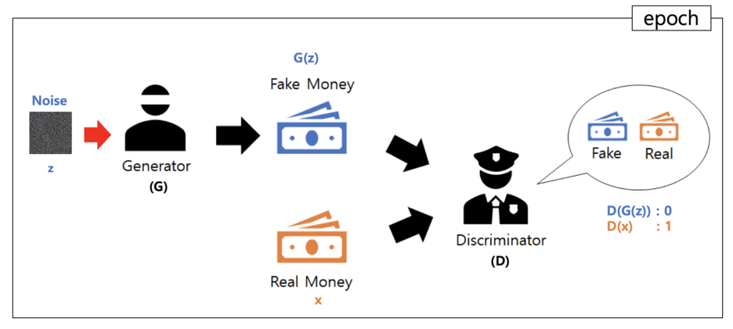
Generative Adversarial Nets (2014)
8

Slide 7
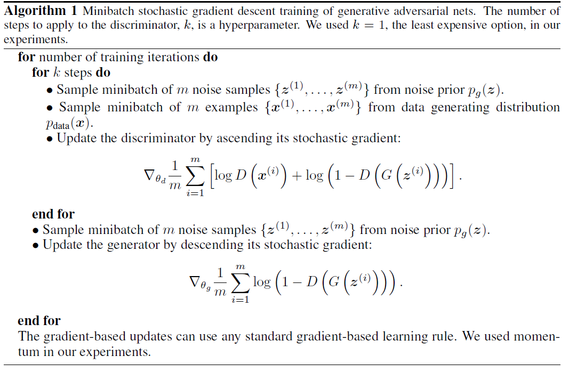
Generative Adversarial Nets (2014)
8

Slide 8
Generative Adversarial Nets (2014)
Discriminator
D 훈련
Train set에서 실제 이미지 배치를 샘플링하고 G에서 생성한 동일한 수의 가짜이미지를 합침
가짜 이미지의 레이블은 0, 진짜 이미지의 레이블은 1로 세팅
이진 크로스 엔트로피를 사용하여 훈련
Backpropagation은 D의 가중치만 최적화 함
8

Slide 9
Generative Adversarial Nets (2014)
Discriminator
1에 가깝게
0에 가깝게
8

Slide 10
Generative Adversarial Nets (2014)
Generator
2) G 훈련
G를 이용해 만들어진 가짜 이미지를 D를 이용해 판별
진짜 이미지를 추가하지 않고 레이블을 모두 1로 세팅
G가 만든 이미지를 D가 1로 인식하도록 해야함
Backpropagation은 G의 가중치에만 영향을 미침
8

Slide 11
Generative Adversarial Nets (2014)
Generator
1에 가깝게
8

Slide 12
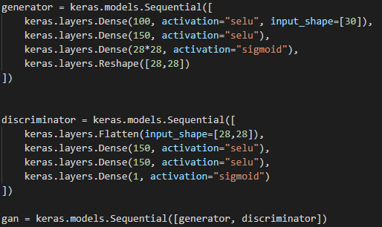
Generative Adversarial Nets (2014)
MNIST
8

Slide 13
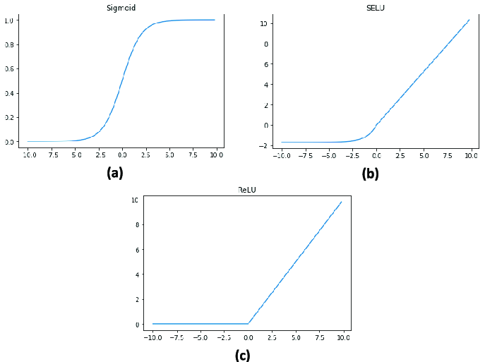
Generative Adversarial Nets (2014)
Activation function
8

Slide 14
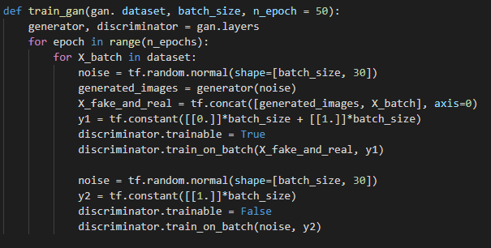
Generative Adversarial Nets (2014)
MNIST
8

Slide 15
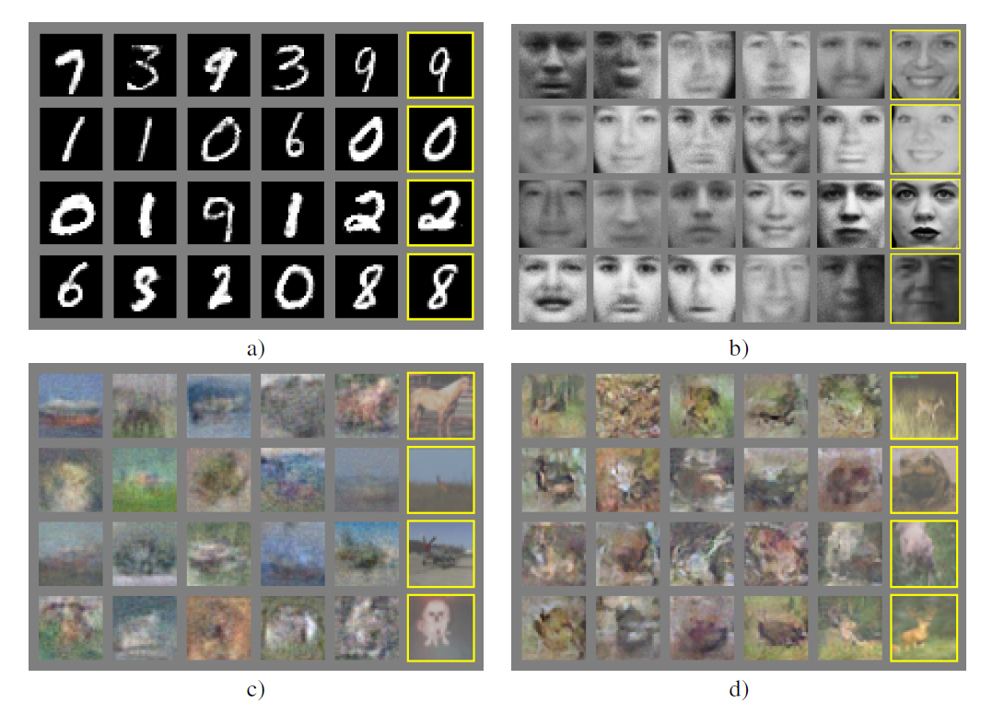
Generative Adversarial Nets (2014)
8

Slide 16
Unsupervised Representation Learning with Deep Convolutional Generative Adversarial Networks (2016)
- Alec Radford et al.

Slide 17
DCGAN (2016)
GAN Review
GAN의 결과의 불안정성
Block-box Method
Generative Model 평가
8

Slide 18
DCGAN (2016)
목표
G가 단순 기억으로 생성되지 않는 것을 보여주어야 한다.
Z의 미세한 변동에 따른 생성결과를 연속적으로 이루어져야 한다.
8

Slide 19
DCGAN (2016)
GAN의 불안정성 해결
GAN(2014) 발표 이후의 연구가 항상 불안정한 구조였다.
GAN(2014)에 Convolution을 추가하여 높은 성능 (최초 추가는 아니다)
8

Slide 20
DCGAN (2016)
GAN의 불안정성 해결
GAN(2014) 발표 이후의 연구가 항상 불안정한 구조였다.
GAN(2014)에 Convolution을 추가하여 높은 성능 (최초 추가는 아니다)
8

Slide 21
DCGAN (2016)
D에서는 모든 pooling layers를 strided convolutions 로 변경
G에서는 pooling layers를 fractional-strided convolutions 으로 변경
G의 output layer와 D의 input layer를 제외한 전체에 BN을 사용
Fully-connected hidden layers 삭제
G의 모든 Activation function를 Relu를 쓰되, 마지막에는 Tanh 사용
D에서는 모든 Activation function를 LeakyRelu사용
8

Slide 22
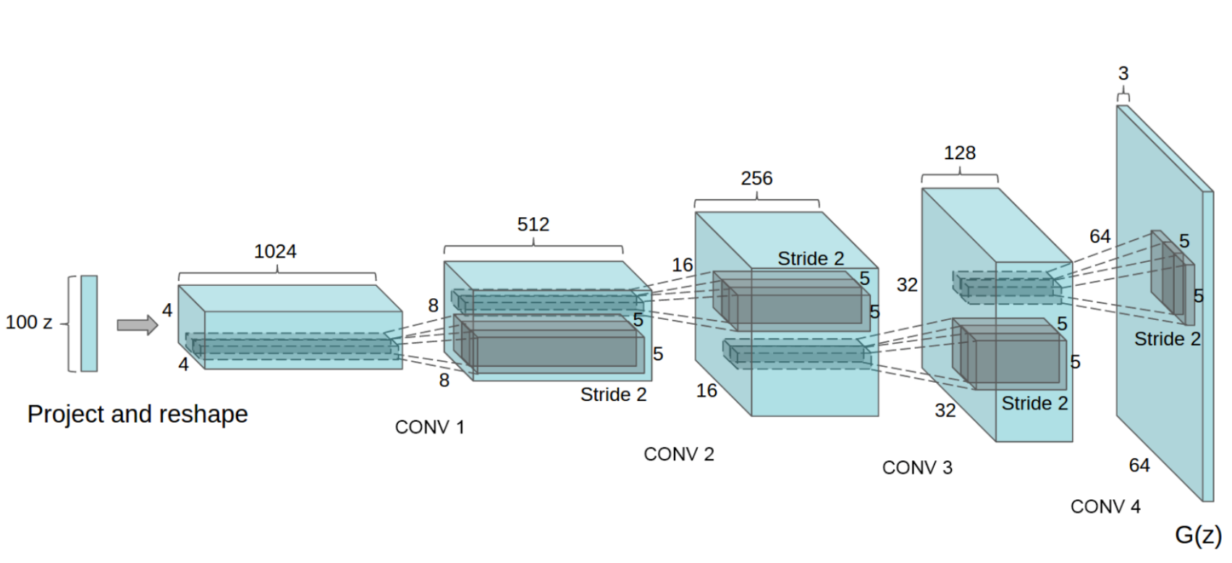
DCGAN (2016)
Generator Model
8

Slide 23
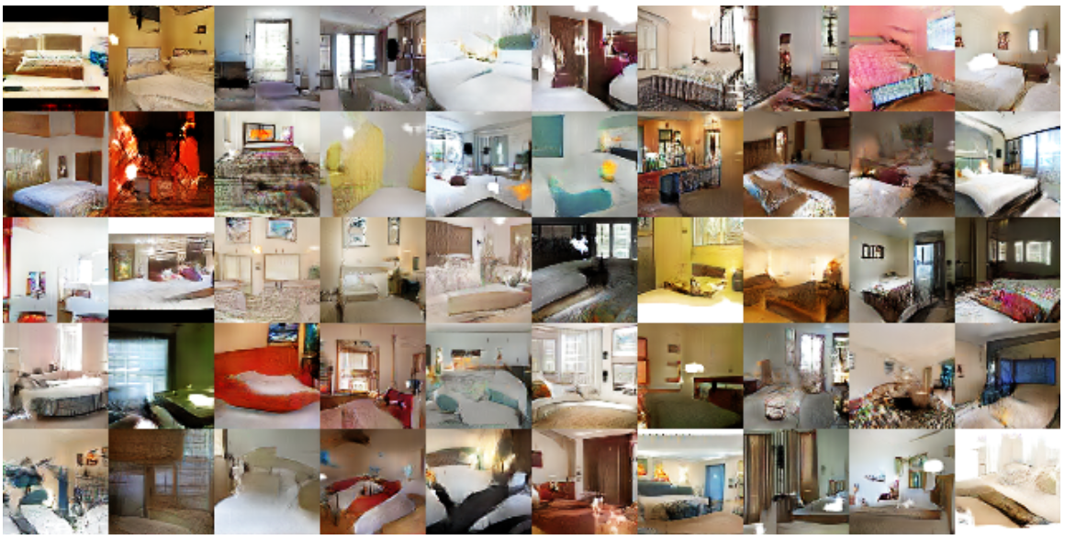
DCGAN (2016)
8

Slide 24
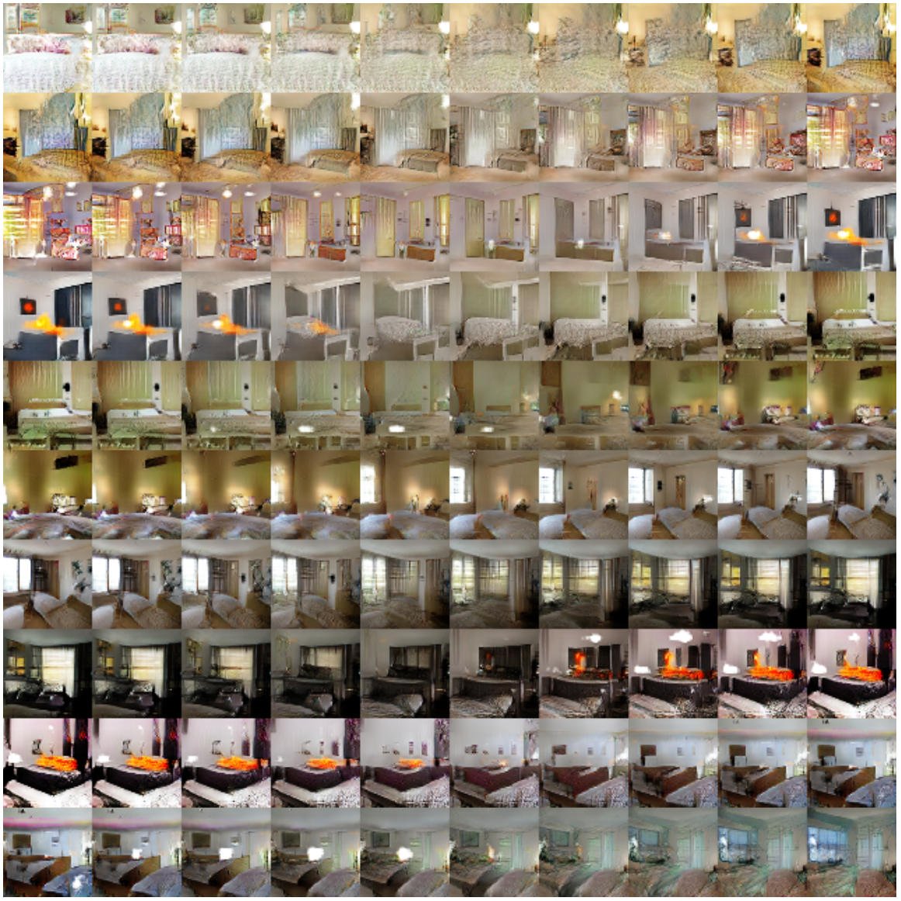
DCGAN (2016)
8

Slide 25
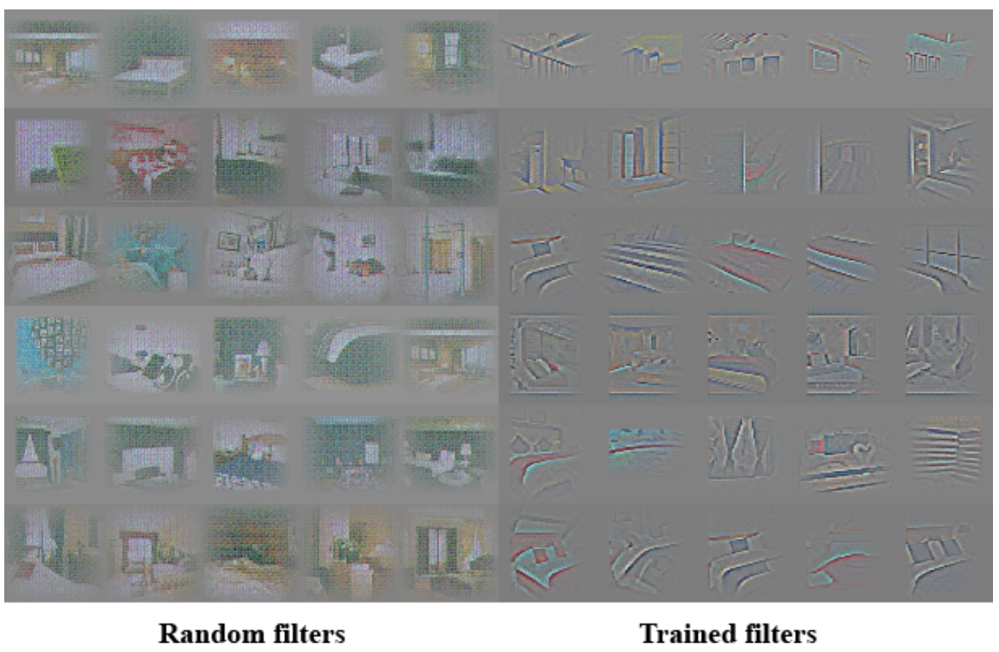
DCGAN (2016)
8

Slide 26
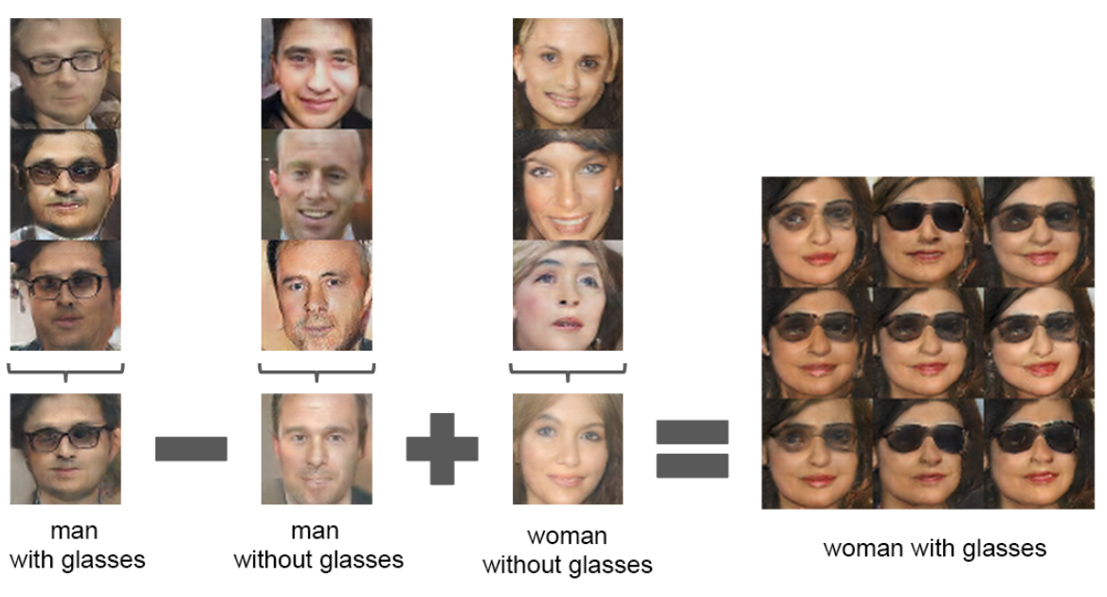
DCGAN (2016)
8

Slide 27
Research of Generative Adversarial Networks (2017~)

Slide 28
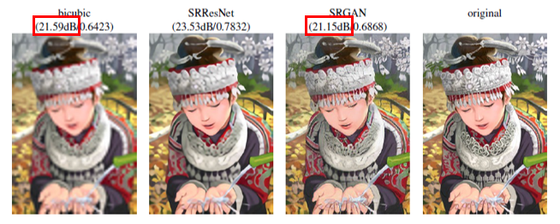
SRGAN (2017)
8

Slide 29
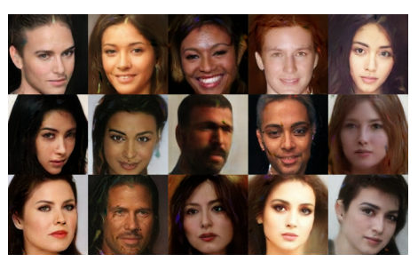
BEGAN (2017)
8

Slide 30
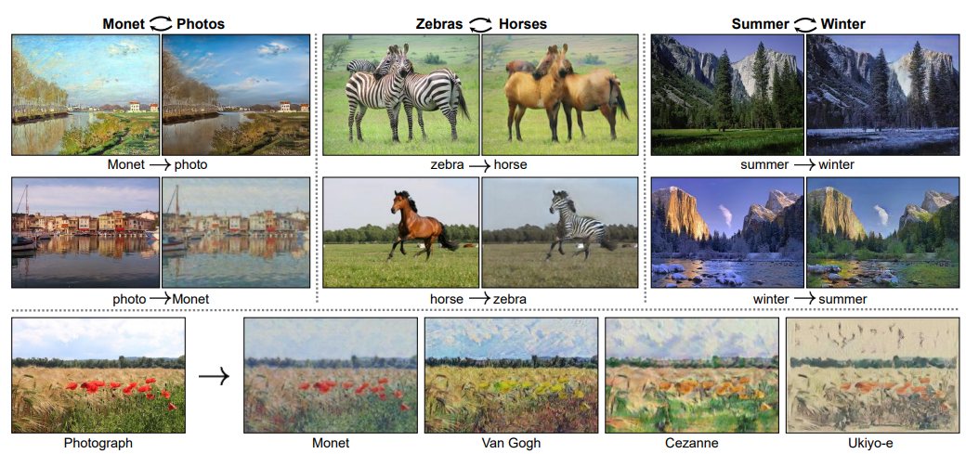
CycleGAN (2018)
8

Slide 31
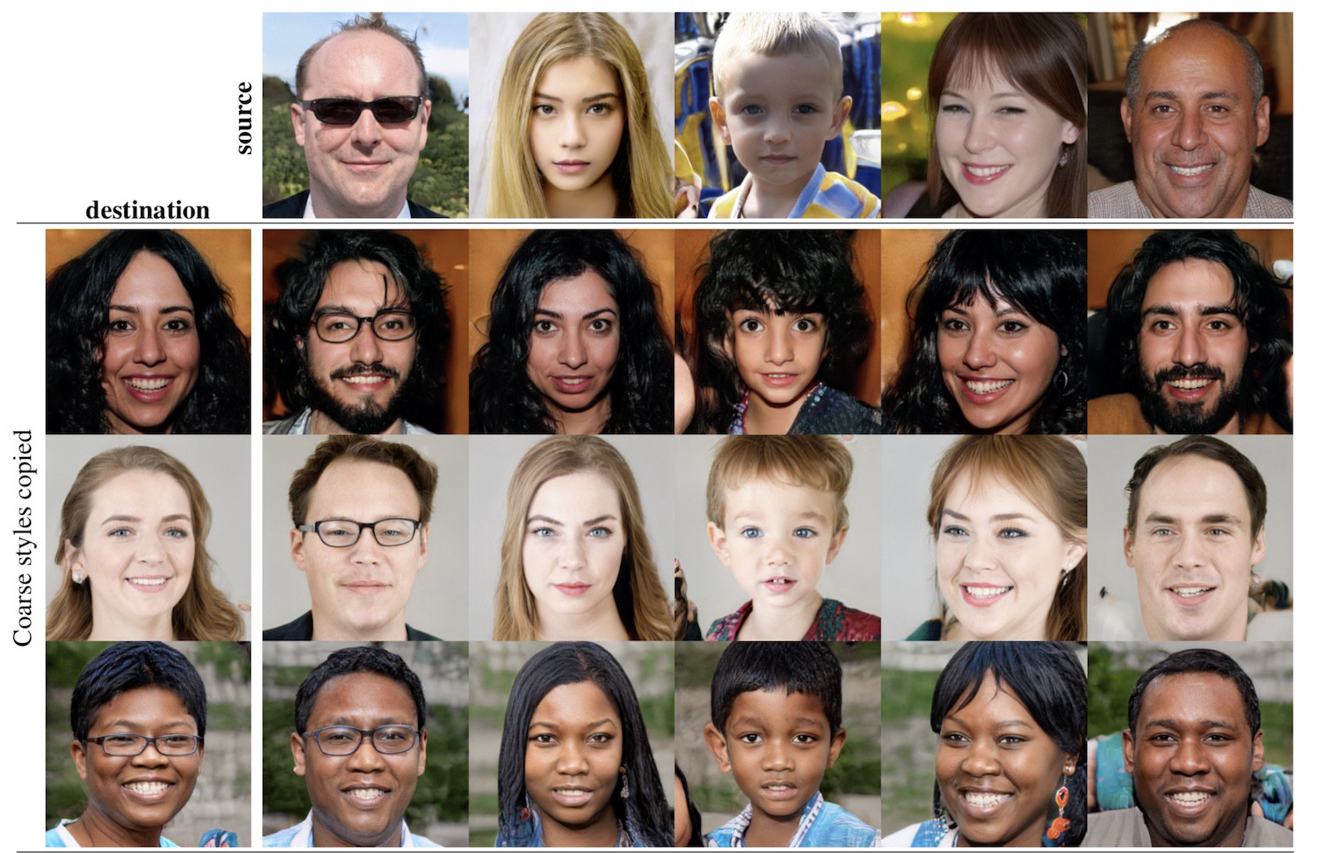
StyleGAN (2018)
8

Slide 32
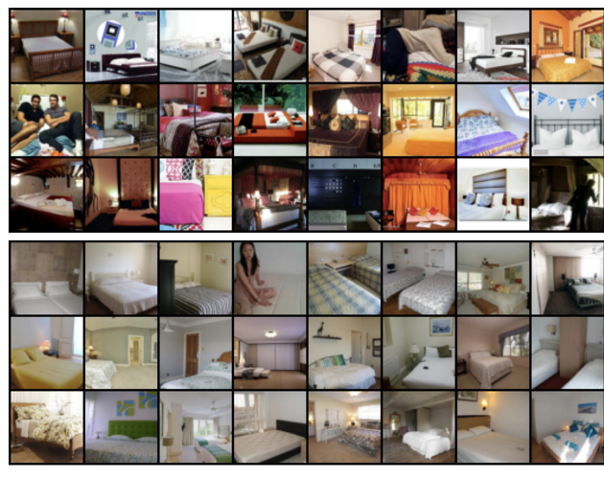
ADGAN (2018)
8

Slide 33
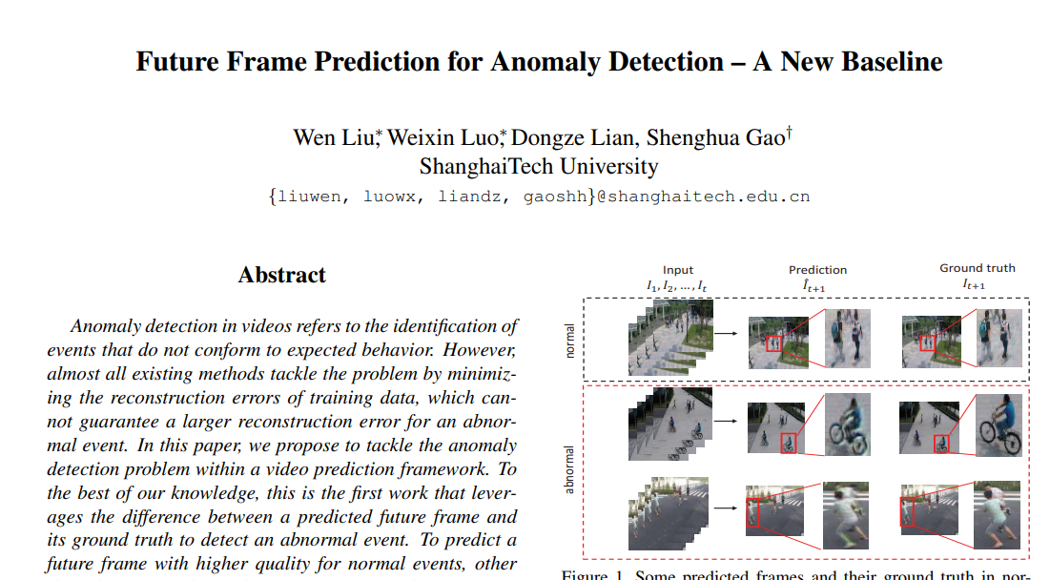
AD
8

Slide 34
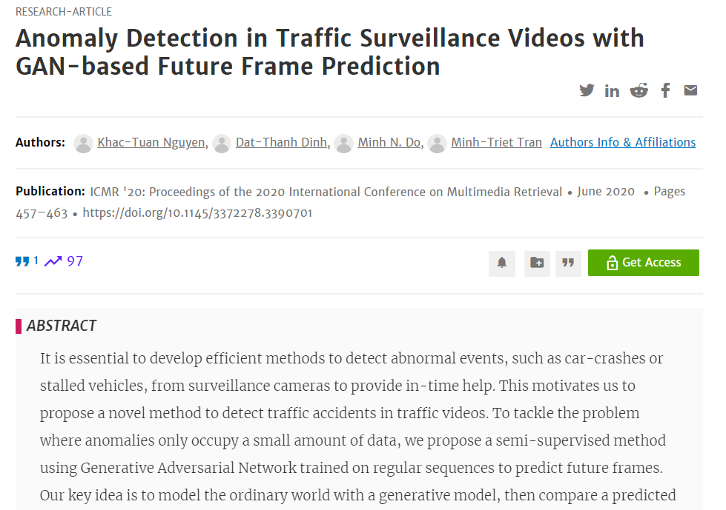
AD
8

